Slide 1

KKV esettanulmány
2. előadás: a deep.erp kereskedelmi rendszere
Óbudai Egyetem
2015.
Előadók:
  Szalóki László
  rEVOLUTION Kft, ügyvezető, termékfejlesztési vezető
  EMAIL: laszlo.szaloki@revolution.hu
  Király Balázs
  rEVOLUTION Kft, ERP tanácsadó, SCRUM master
  EMAIL: balazs.kiraly@revolution.hu
  www.revolution.hu

Slide 2
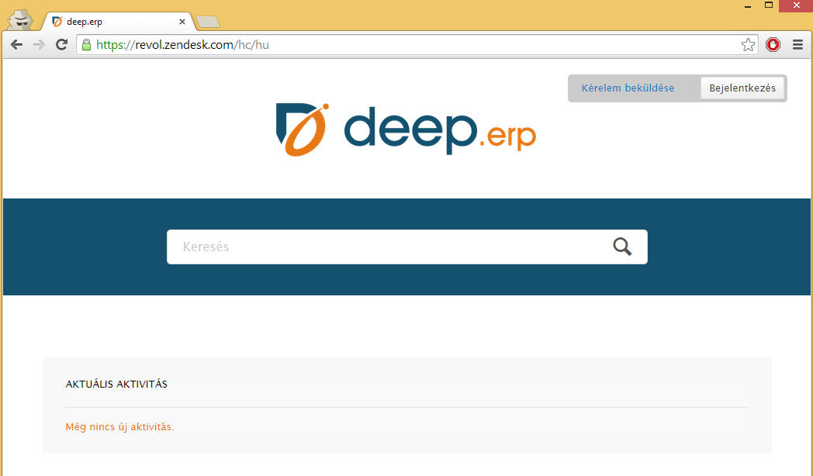
Hiba lejelentések
https://revol.zendesk.com

Slide 3
Kereskedelem fő folyamatai
Értékesítés
  Áruk eljuttatása a raktárunkból a vevőig
Beszerzés
  Áruk eljuttatása a szállítóinktól a raktárig
Termelés
  Áruk előállítása raktáron lévő anyagokból
  (alkatrész, alapanyag)
  Szolgáltatások felhasználásával
  (gépidő, erőforrások)
  A késztermék raktárkészletre kerül
Készletgazdálkodás
  Árukkal kapcsolatos különböző, raktáron belüli tevékenységek

Slide 4
Bizonylatolás (Értékesítés / Beszerzés)
Bizonylat típusok:
Ajánlat
Rendelés
Szállítólevél
Számla

Slide 5
Fő törzsadatok - Cikktörzs
Cikkek típusai
Termék
Szolgáltatás
Költség
Előleg

Slide 6
Fő törzsadatok - Cikktörzs
Cikkek tipikus adatai
Cikkszám (kézi / automata sorszámmal)
Mennyiségi egységek, átváltás
Csoportba sorolások
Vonalkódok (több)
Kereszt hivatkozások (több)
Könyvelést vezérlő adatok
Cikk kereső

Slide 7
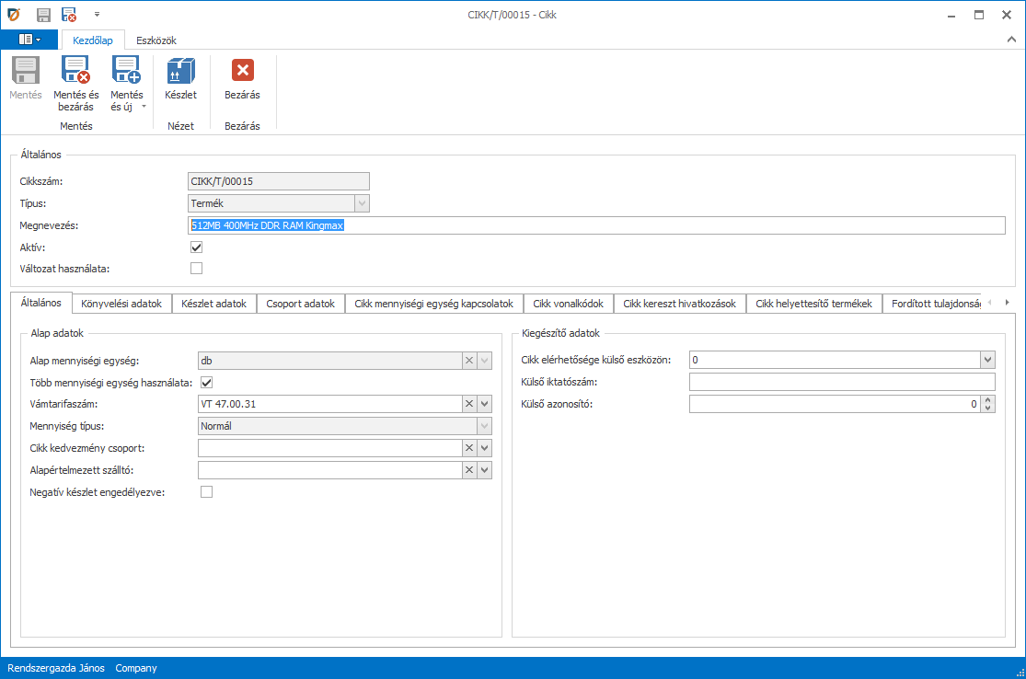
Fő törzsadatok – Cikk adatainak módosítása

Slide 8
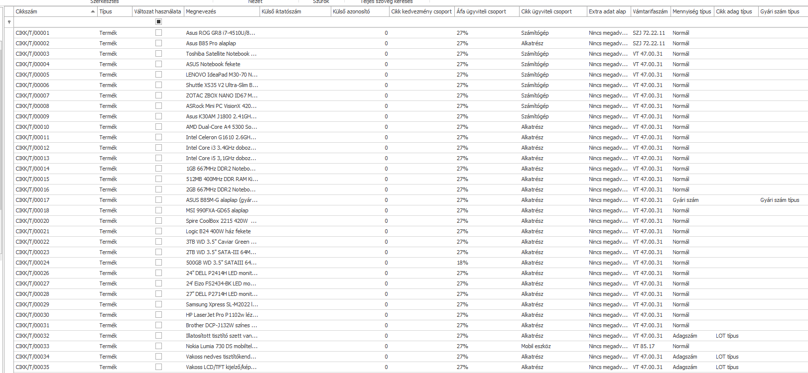
Fő törzsadatok – Cikkek keresése

Slide 9
Fő törzsadatok - Partnerek
Partnerek típusai
Vevő
  Vevő
  Belső munkatárs
Szállító
Partnerek fő adatai
Iktatószám (manuális / automatikus)
Alapértelmezett adatok (sok) => Bizonylati vezérlés
Számla és postacím
Telephelyek (több)
Kapcsolattartók (több)
Bankszámlaszámok (több)
Könyvelést vezérlő adatok

Slide 10
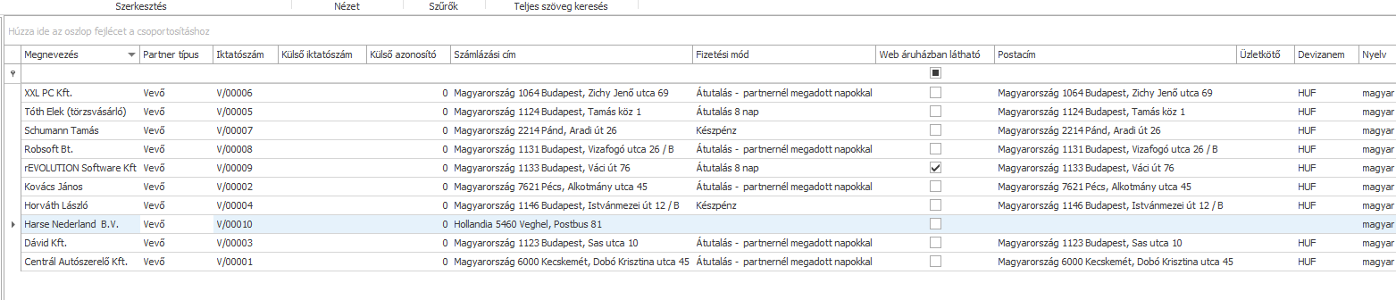
Fő törzsadatok – Vevők listája

Slide 11
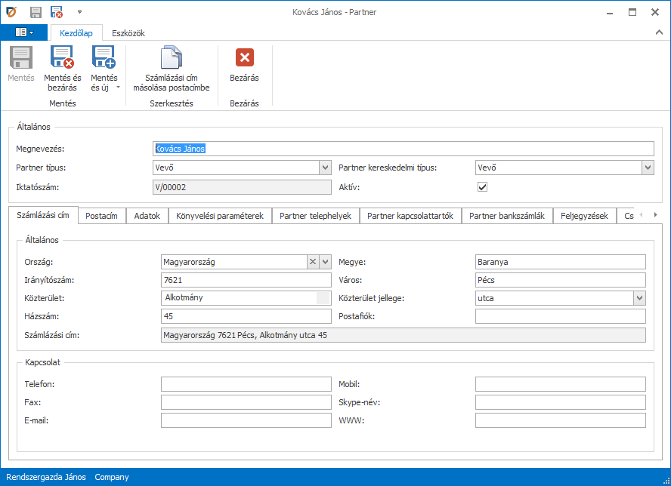
Fő törzsadatok – Vevő adatok módosítása

Slide 12
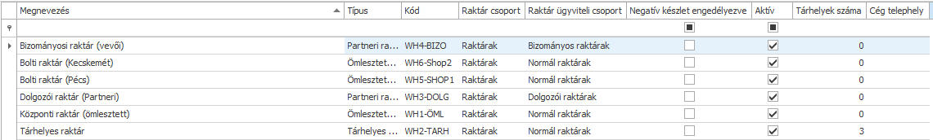
Fő törzsadatok - Raktárak
Raktárak típusai
Ömlesztett raktár
Tárhelyes raktár
Partneri Raktár
Könyvelést vezérlő paraméterek

Slide 13
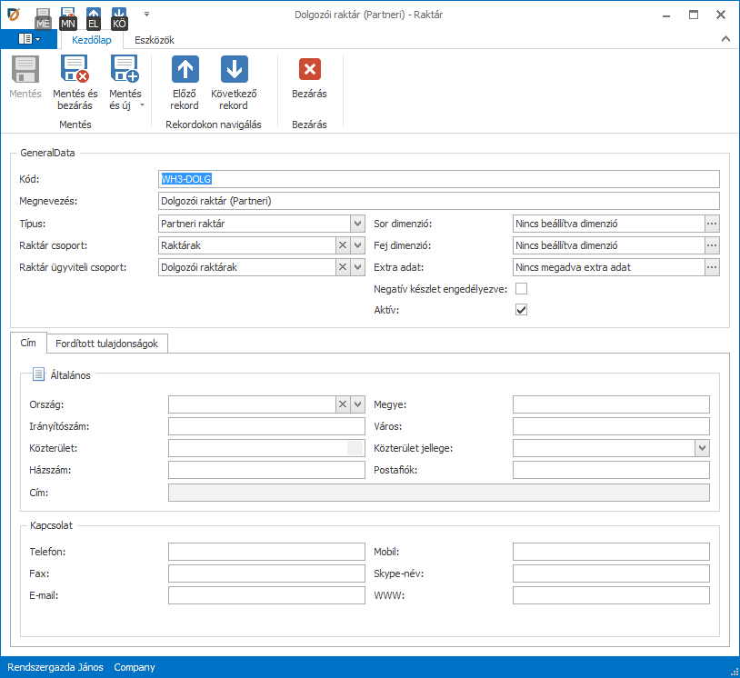
Raktárak – adatfelvétel / módosítás

Slide 14
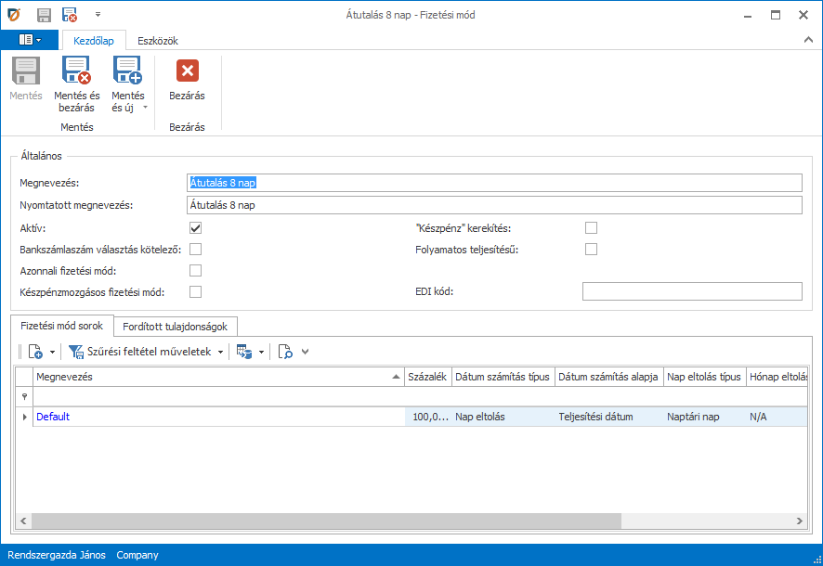
Törzsadatok – fizetési módok

Slide 15
Árazás és kedvezmény rendszer
Egységár
(ezt vezérli az árazási rendszer)
Kedvezmény
(ezt vezérli a kedvezményadási rendszer)
Kedvezményes egységár
(Egységár + kedvezmény)
Eladási ár (sor összeg)
kedvezményes egységár * mennyiség

Slide 16
Árazás
Árazás
Vevői
Szállítói
Belső
Ár vezérlő paraméterek
Vevő
Vevő ár csoport
Ár típus
Kampány
Dátum
Ár mátrix
Kedvezmény kizárás (akciós árra)
Ár ellenőrzés

Slide 17
Kedvezmény példa
Kedvezmény tábla mennyiségi egység | Kedv. típus | Kedv. %-os értéke | Kedv. fix értéke | Bizonylat sor mennyiség | Bizonylat sor mennyiségi egység | Sor kedvezmény nélküli egységára | Figyelembe vett kedvezmény 1 bizonylat sor mennyiségre | Kedv. egységár
NULL | % |  | 10 | 1 | DOBOZ | 300 | 10 % | 270
NULL | % |  | 10 | 1 | KARTON | 7200 | 10 % | 6480
DOBOZ | % |  | 10 | 1 | DOBOZ | 300 | 10 % | 270
DOBOZ | % |  | 10 | 1 | KARTON | 7200 | NINCS | 7200
KARTON | % |  | 10 | 1 | DOBOZ | 300 | NINCS | 300
KARTON | % |  | 10 | 1 | KARTON | 7200 | 10 % | 6480
NULL | Fix |  | 100 | 1 | DOBOZ | 300 | 100 | 200
NULL | Fix |  | 100 | 1 | KARTON | 7200 | 100 * 24 = 2400 | 4800
DOBOZ | Fix |  | 100 | 1 | DOBOZ | 300 | 100 | 200
DOBOZ | Fix |  | 100 | 1 | KARTON | 7200 | NINCS | 7200
KARTON | Fix |  | 100 | 1 | DOBOZ | 300 | NINCS | 300
KARTON | Fix |  | 100 | 1 | KARTON | 7200 | 100 | 7100

Slide 18
Feladatok
Törzsadatok felvitele
Cikk: 4 típus, mennyiségi egységek, cikkszám, vevői cikkszám
Partner: 3 típus, telephely, címek, bankszámlák, ügyviteli paraméterezés
Fizetési mód: 1 illetve 2 ütemes átutalás
Raktár: 3 típus

Slide 19
Feladatok
Árazás
Cikk ár / kedvezmény típus
  Belső ár, Kisker ár, Nagyker ár, Szállítói ár
Partner ár / kedvezmény csoport
  Törzsvásárlói csoportok
Partner kereskedelmi kampány
  Időszakos kedvezmény
Árak rögzítése különböző variációkban
(csak kreatívan!)
Ár ellenőrző funkció tesztelése

